Slide 1
Smart Construction Groupware 2024.10.29(予定)リリース版について

Slide 2
リリース項目一覧
Smart Construction Groupwareのアップデートについて、以下の日程・内容にてリリースを致します。
リリース作業日程：日本時間 10月29日(火)(予定) 13:00～16:00
NO. | 機能 | 概要 | 詳細
1 | Groupware ビューア | 【新機能追加】 地理座標系の形式で作成されたLASファイルが表示できるようになりました。 | 次ページ以降の説明を参照ください。
2 | Groupware ビューア | 【新機能追加】 No.1に伴い、取込時、およびビューポートで点群を表示している状態から、座標系変換ができるようになりました。 | 次ページ以降の説明を参照ください。

Slide 3
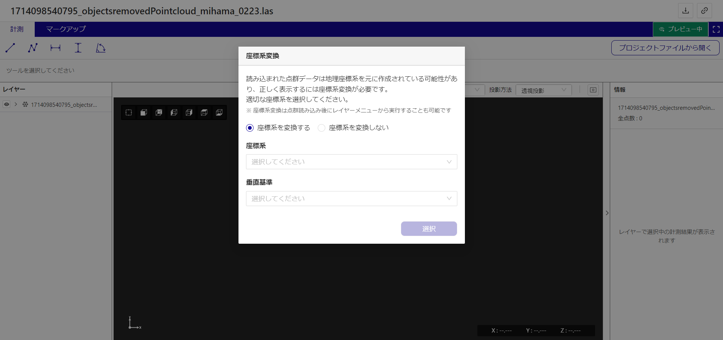
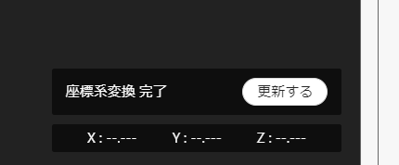
リリース項目No.1
No.1
地理座標系の形式で作成されたLASファイルが表示できるようになりました。
点群表示時に座標系変換モーダルが表示されますので、そこから適切な座標系・垂直基準を選択し、ご利用ください。
・座標系を変換しないラジオボタン
座標系を変換せずに表示したい場合は、こちらを選択してください。
※座標系変換が不要な点群データでも、こちらのモーダルが出る場合があります
・選択ボタン
開きたい地理座標系のLASファイルに対して
適切な座標系と垂直基準を選択することで、座標系の変換が開始されます。
・更新するボタン
座標系変換を実施した場合、少しお待ちいただくと、ビューポートに更新するボタンが表示されます。ビューポートの更新後、点群の表示が可能となります。

Slide 4
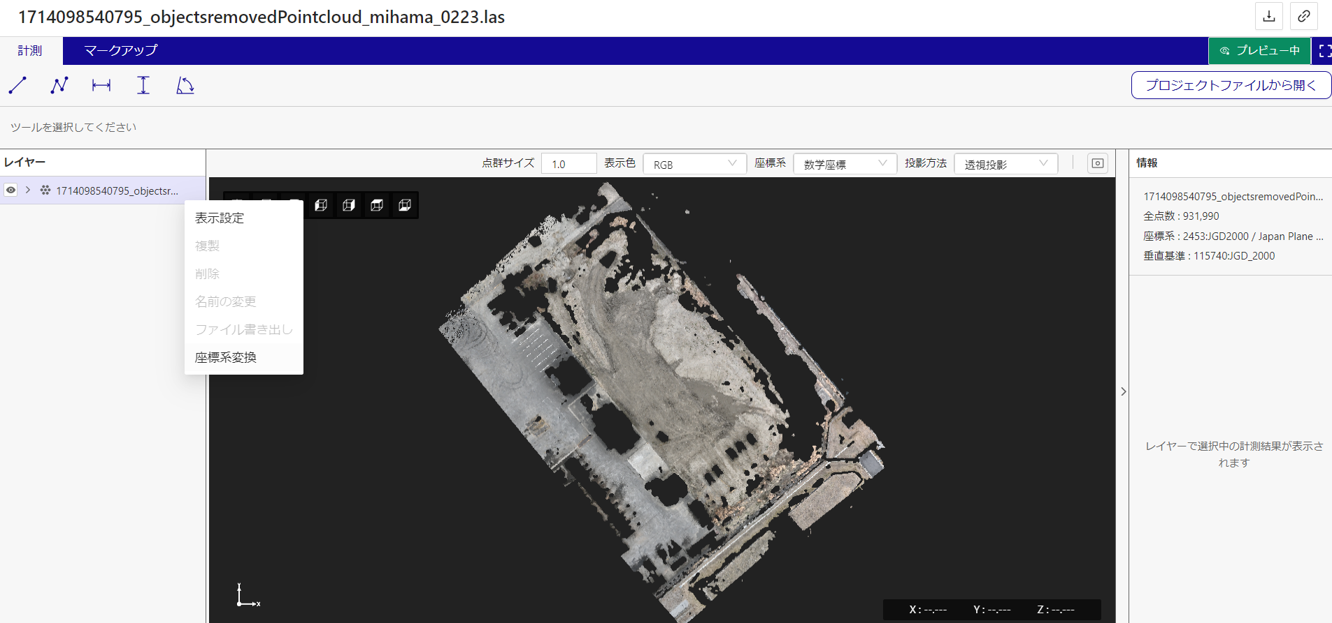
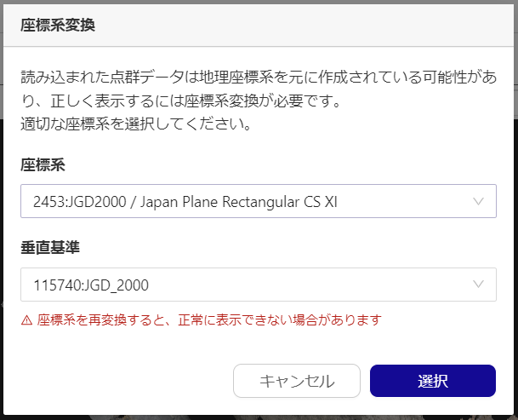
リリース項目No.2
No.2
地理座標系で作成された点群は、ビューポートで点群を表示している状態からでも座標系変換ができるようになりました。
・座標系変換ボタン
こちらを押すことで、右の座標系変換モーダルが表示されます
・座標系変換モーダル
前頁の項目No.1と同様の手順によって、
座標系の変換が可能です

Slide 5
EOF

